Slide 1
《美工-基础设计技能》
第一部分 Dreamweaver 的认知
Dreamweaver-based
Notes:
更多免费教程和模板请访问：www.quppt.com

Slide 2
一. Dreamweaver 软件的认知与应用
目录
二. CorelDRAW 软件的认知与应用
三. Illustrator 软件的认知与应用

Slide 3
美工-基础设计技能
知识目标
技能目标
Notes:
更多免费教程和模板请访问：www.quppt.com

Slide 4
一.Dreamweaver 软件的认知与应用
go

Slide 5
美工-基础设计技能
01、 认识 Dreamweaver
Adobe Dreamweaver， 简 称DW，中文名称“梦想编织者”，是美国 MACROMEDIA 公司开发的集网页制作和管理网站于一身的所见即所得网页编辑器，Dreamweaver 是第一套针对专业网页设计师而特别开发的视觉化网页开发工具，利用它可以轻而易举地制作出跨越平台和浏览器限制的网页。

Slide 6
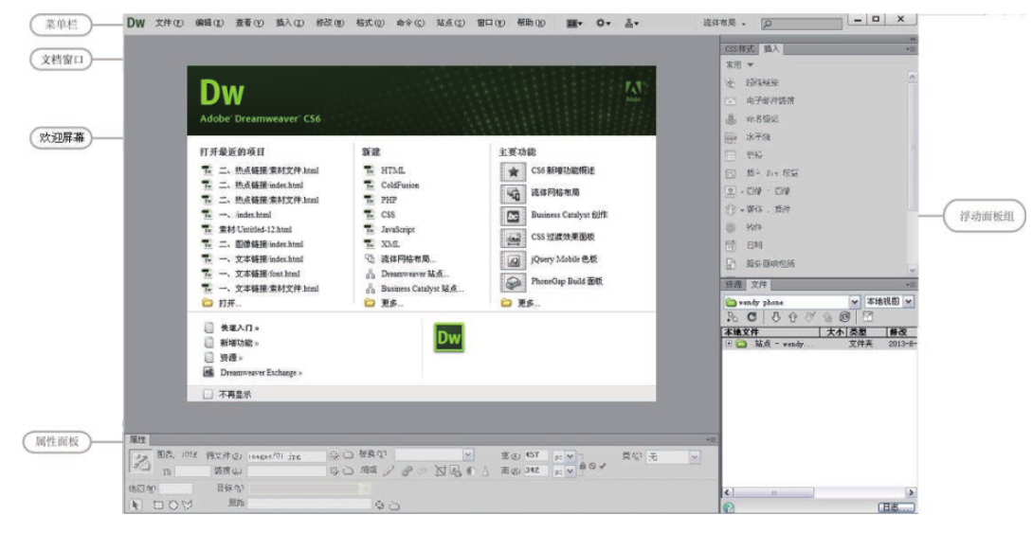
美工-基础设计技能
Dreamweaver 的应用
认识 Dreamweaver
01
菜单栏
02
文档窗口
03
欢迎屏幕
04
浮动面板
0

Slide 7
美工-基础设计技能
1
文档窗口
Part
【显示“代码”视图】单击此按钮，可以在【文档】窗口中显示【代码】视图。
【显示“代码”视图和“设计”视图】/【显示“设计”视图】可以在【文档】窗口的
一部分显示【代码】视图，而在另一部分显示【设计】视图。当选择这种组合视图时，【视图选项】菜单中的【在顶部查看设计视图】选项变为可用。
【将设计视图切换到实时视图】为了能够快节奏地制作网页，Dreaweaver CS6 提供了
实时视图功能。

Slide 8
美工-基础设计技能
2
菜单栏
Part
用户通过执行菜单栏中的命令，几乎可以完成所有操作。在操作过程中，菜单栏包括多个菜单，分别是【文件】、【编辑】、【查看】、【插入】、【修改】、【格式】、【命令】、【站点】、【窗口】和【帮助】。单击任意一个菜单将弹出下拉菜单，从中选择不同的命令可以完成不同的操作。

Slide 9
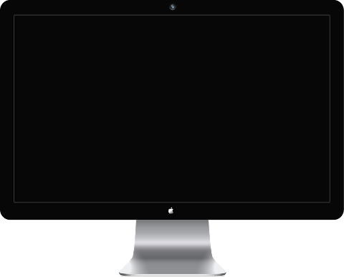
美工-基础设计技能
【将设计视图切换到实时视图】
为了能够快节奏地制作网页Dreaweaver CS6 提供了实时视图功能。
【多屏幕】
Dreamweaver 中的多屏预览功能支持当前编辑页面在不同屏幕分辨率的设备上的显示效果预览。
【在浏览器中预览 /调试】
单击此按钮或按快捷键【F12】，可在浏览器中预览或调试文档。
【W3C 验证】
使用 W3C 联机验证服务，以确保标准网页设计的精确性。
【文件管理】
主要用来查看文件和文件夹，
以及执行标准文件维护操作。
【可视化助理】
用户可以使用不同的可视化助理来设计页面。

Slide 10
美工-基础设计技能
3
欢迎屏幕
Part
【多屏幕】Dreamweaver 中的多屏预览功能支持当前编辑页面在不同屏幕分辨率的设备上的显示效果预览。若要打开【多屏预览】面板，执行菜单栏中的【文件】→【多屏预览】命令即可。
【在浏览器中预览 /调试】单击此按钮或按快捷键【F12】，可在浏览器中预览或调试文档。从弹出式菜单中选择一个浏览器。

Slide 11
美工-基础设计技能
4
浮动面板
Part
在 Dreamwaver 中，它的工具栏全是浮动工具栏，可以将工具栏缩小，也可以关闭。在
专业术语里面，他们叫“浮动面板”，利用浮动面板来控制对页面的编写，而不是利用烦琐的对话框。通过在浮动面板中进行属性设置，这样就直接可以在文档中看到结果，避免了中间过程，提高了工作效率。

Slide 12
美工-基础设计技能
1、【插入】面板
①【常用】插入栏：超链接、表格、图像、水平线...
②【布局】插入栏 :标准、拓展、插入div、spry菜单
2、【文件】面板
3、【CSS 样式】面板
【文件】面板会定期与服务器交互，以更新其内容。当用户尝试在【文件】面板中执行某项操作，而该面板正在运行这些自动更新时，系统就会显示一条错误消息。
在【全部】模式下，【CSS 样式】面板显示两个窗格，
分别是【所有规则】窗格（顶部）和【属性】窗格（底部）。

Slide 13
谢谢
thank you

